Slide 1
ỦY BAN NHÂN DÂN QUẬN TÂN BÌNH
TRƯỜNG TIỂU HỌC CHI LĂNG
TẬP HUẤN LẠI SÁCH GIÁO KHOA LỚP 5
BỘ SÁCH CHÂN TRỜI SÁNG TẠO
MÔN LỊCH SỬ VÀ ĐỊA LÍ
Tân Bình, ngày 05 tháng 8 năm 2024
Giáo viên báo cáo: LÊ THỊ THANH HƯỜNG

Slide 2
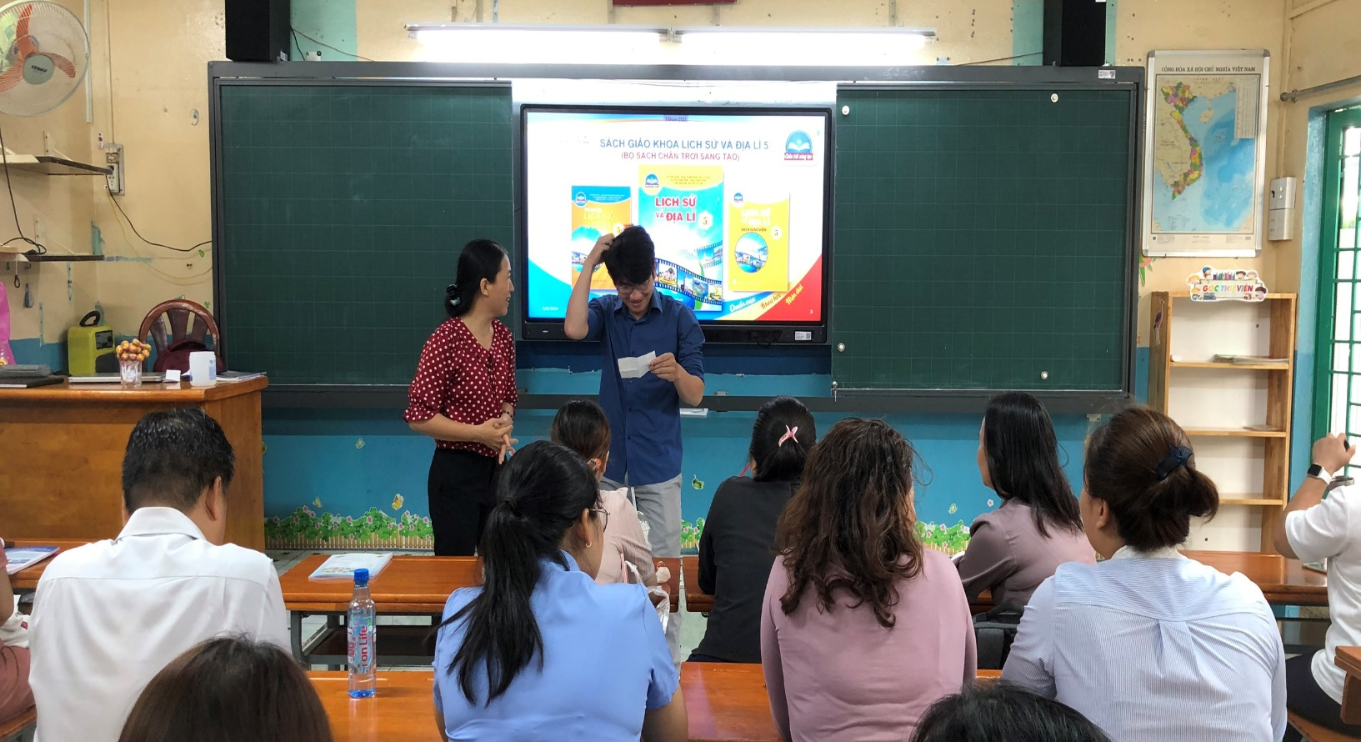
Khởi động: Trò chơi “Đồng đội hiểu ý”

Slide 3
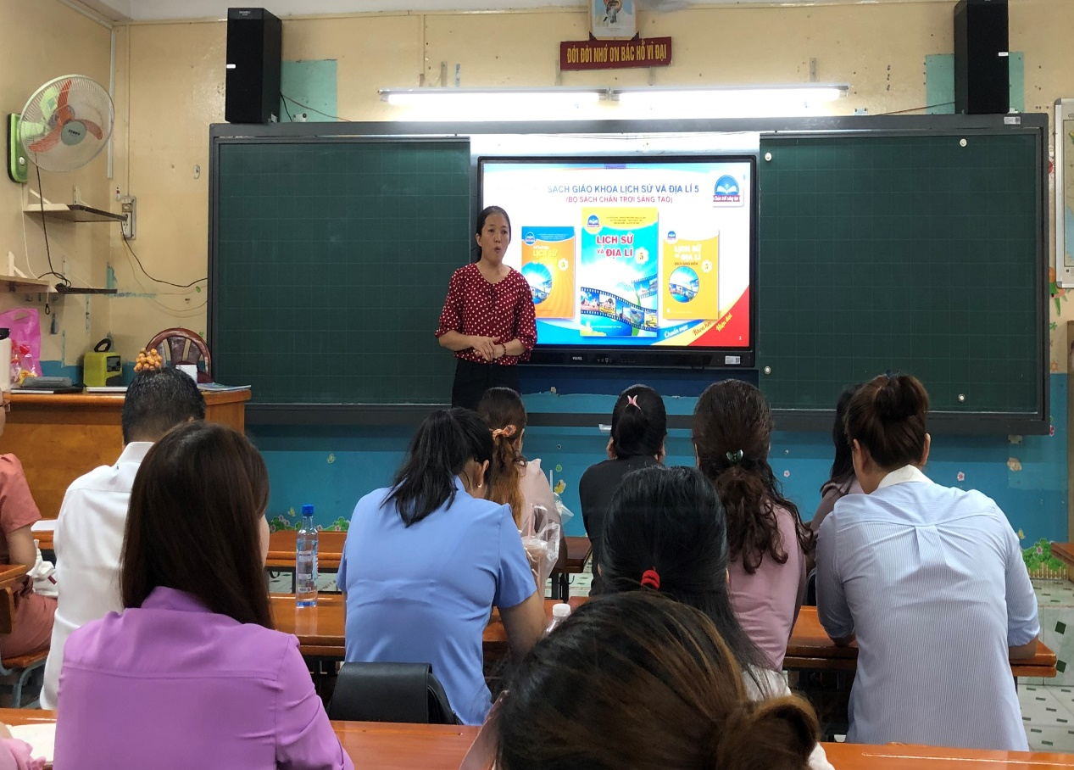
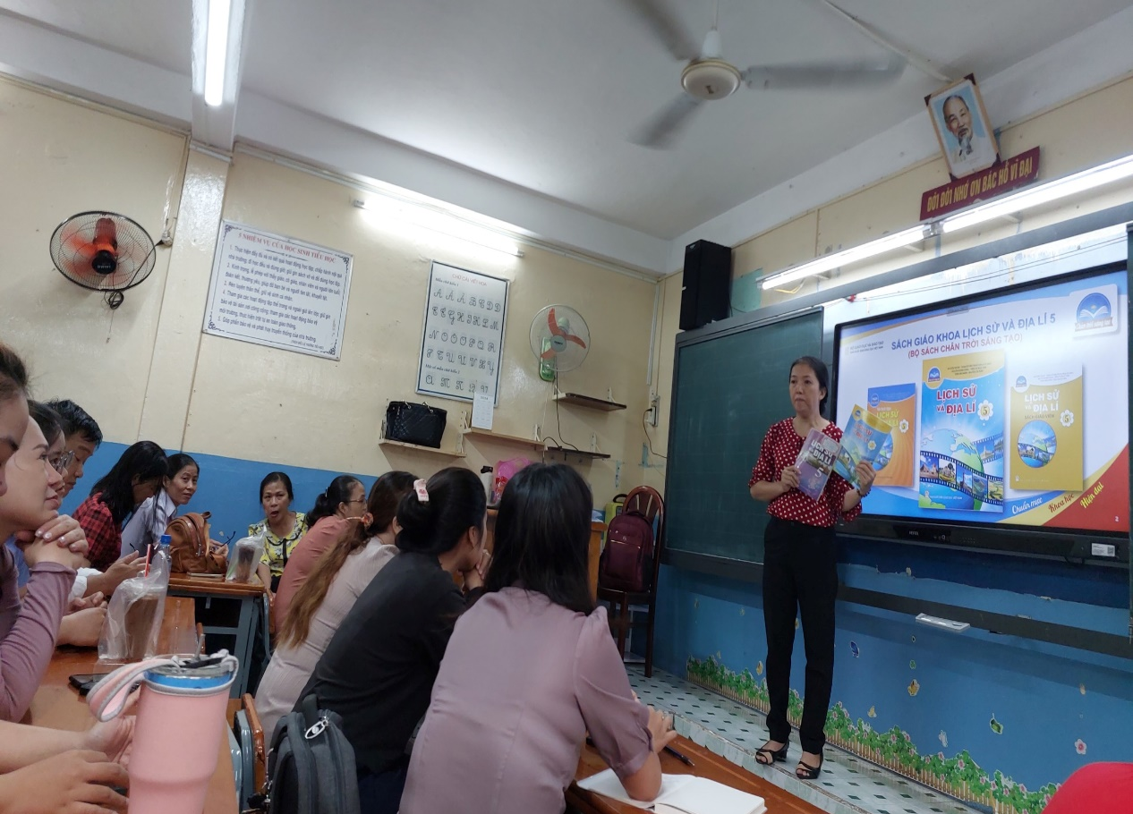
Giới thiệu sách Lịch sử và Địa lí lớp 5 CTST

Slide 4
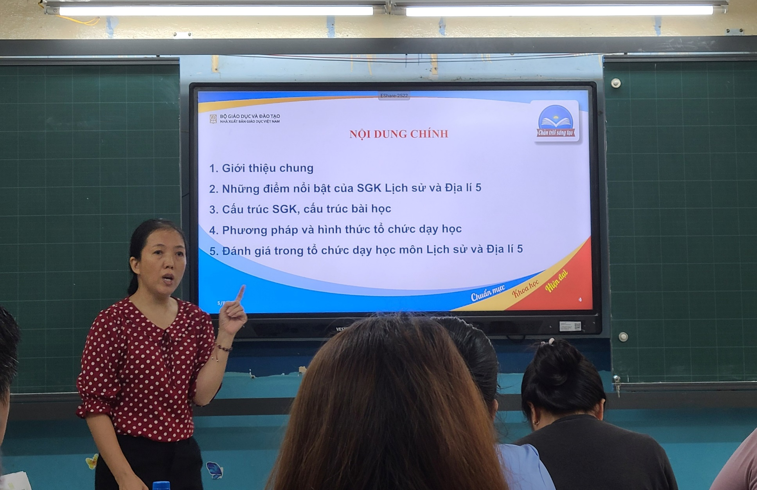
Giới thiệu Nội dung chính của buổi tập huấn

Slide 5
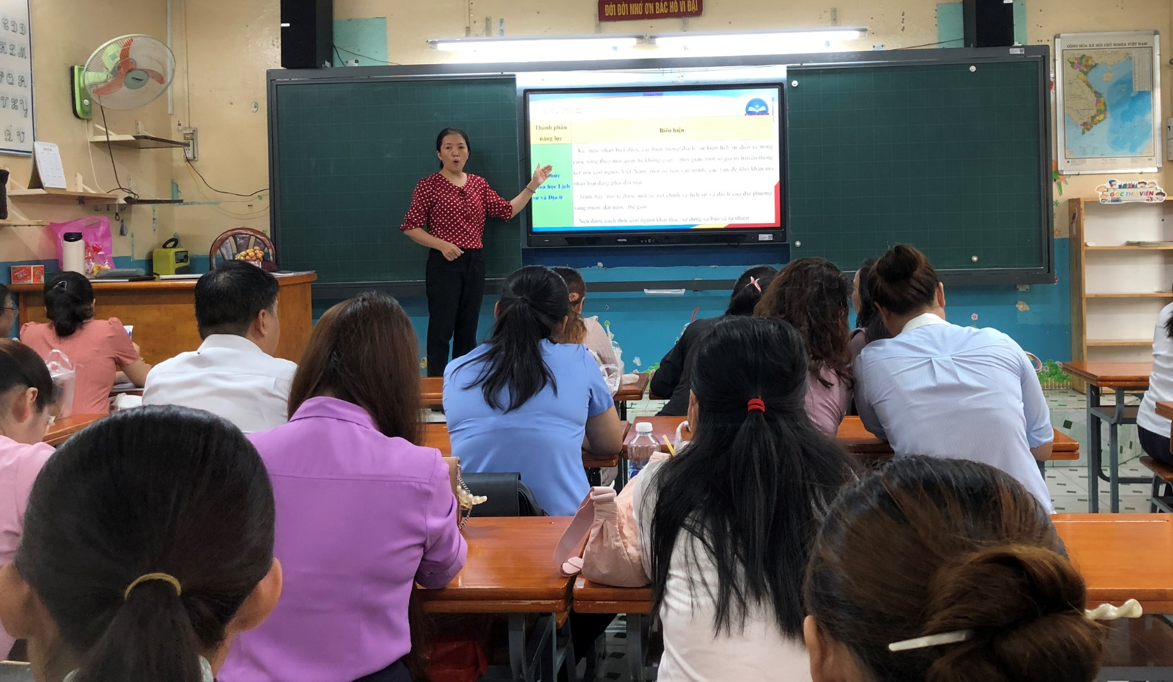
Các năng lực đặc thù và biểu hiện

Slide 6
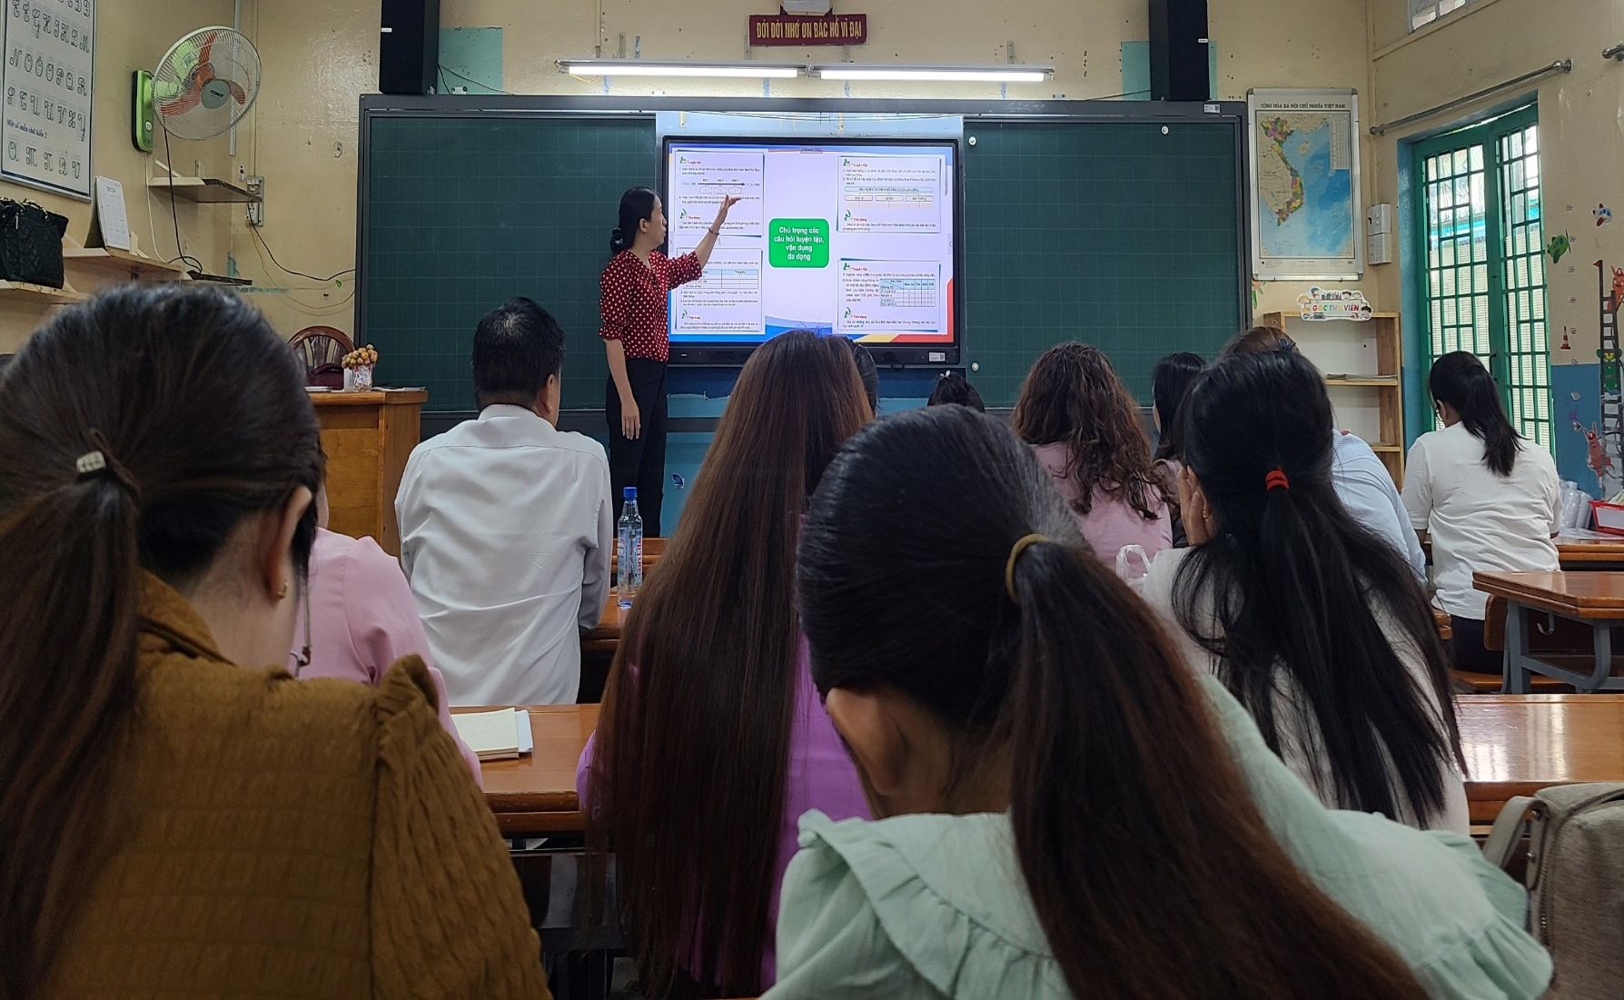
Điểm mới của SGK Lịch sử và Địa lí 5

Slide 7
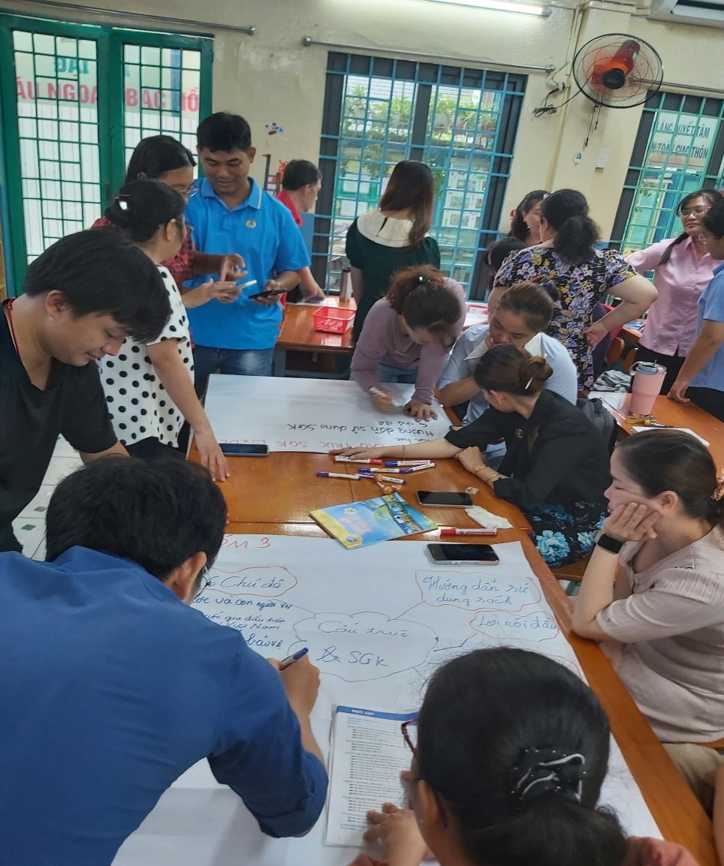
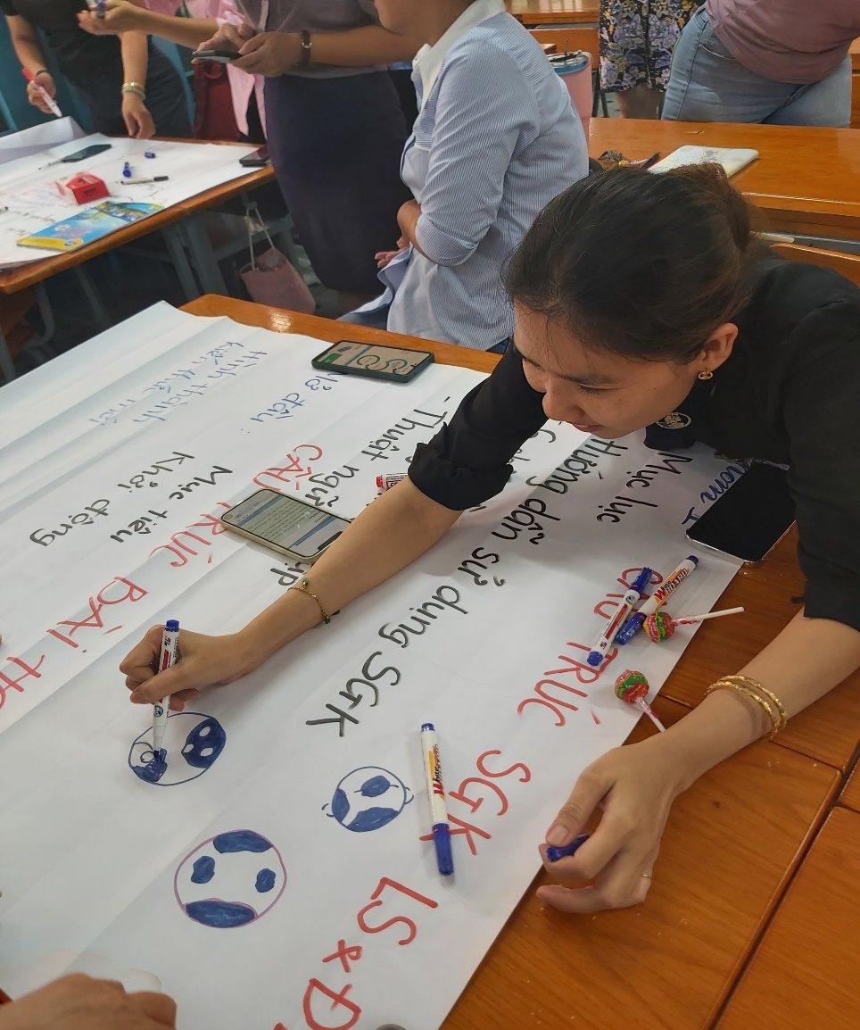
Thảo luận Tìm hiểu Cấu trúc SGK và Cấu trúc bài học môn LSĐL5

Slide 8
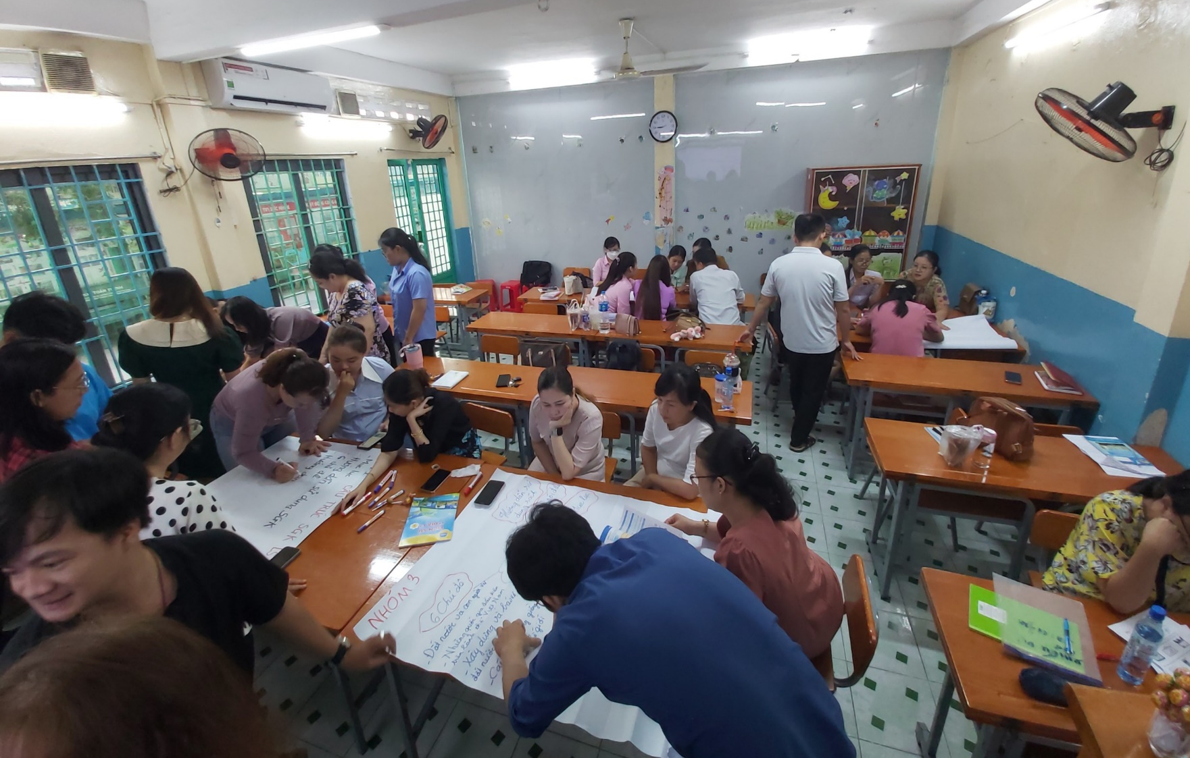
Thảo luận Tìm hiểu Cấu trúc SGK và Cấu trúc bài học môn LSĐL5

Slide 9
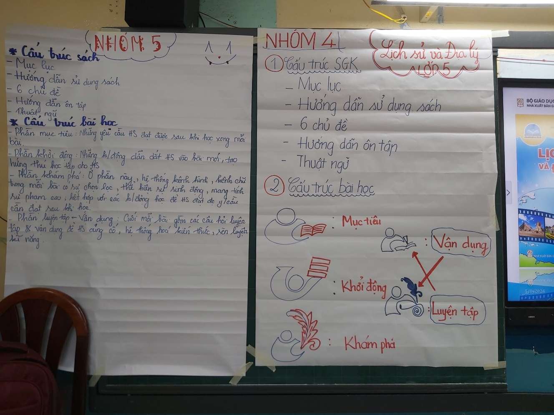
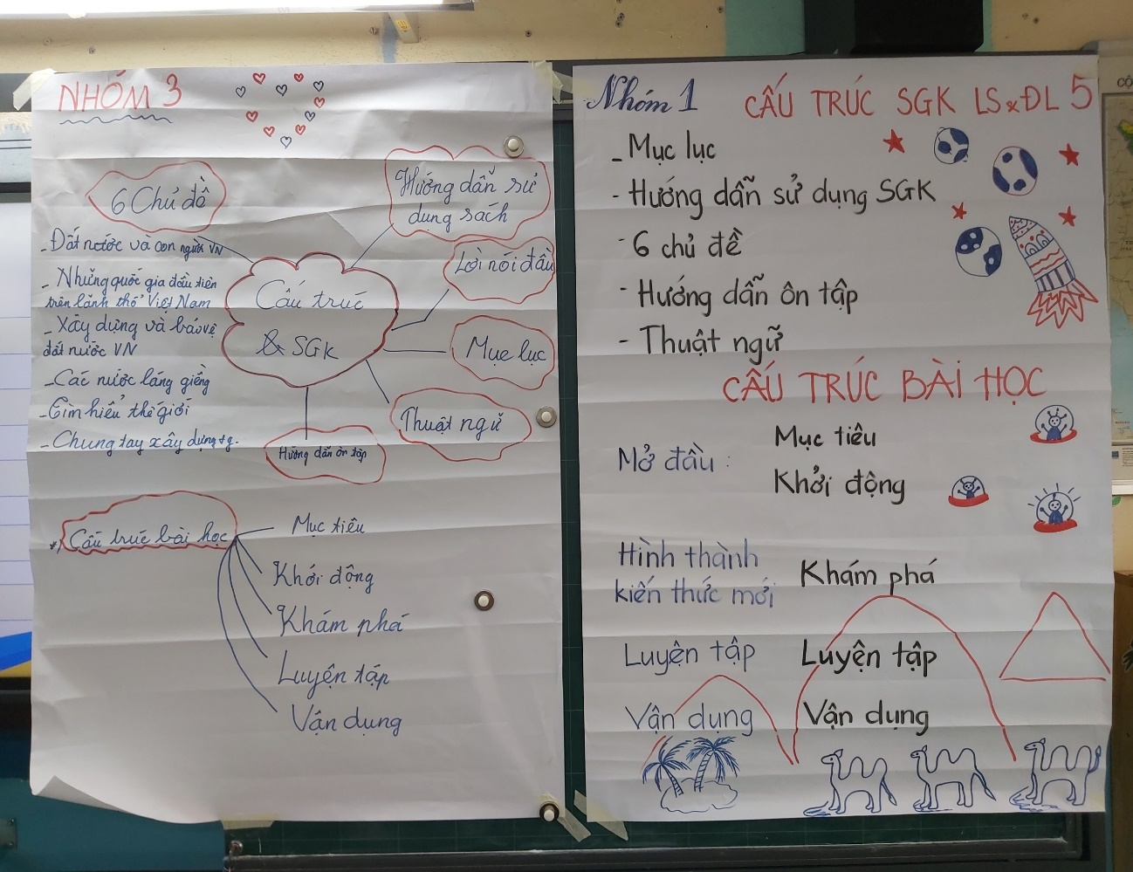
Cấu trúc SGK và Cấu trúc bài học môn LSĐL5

Slide 10
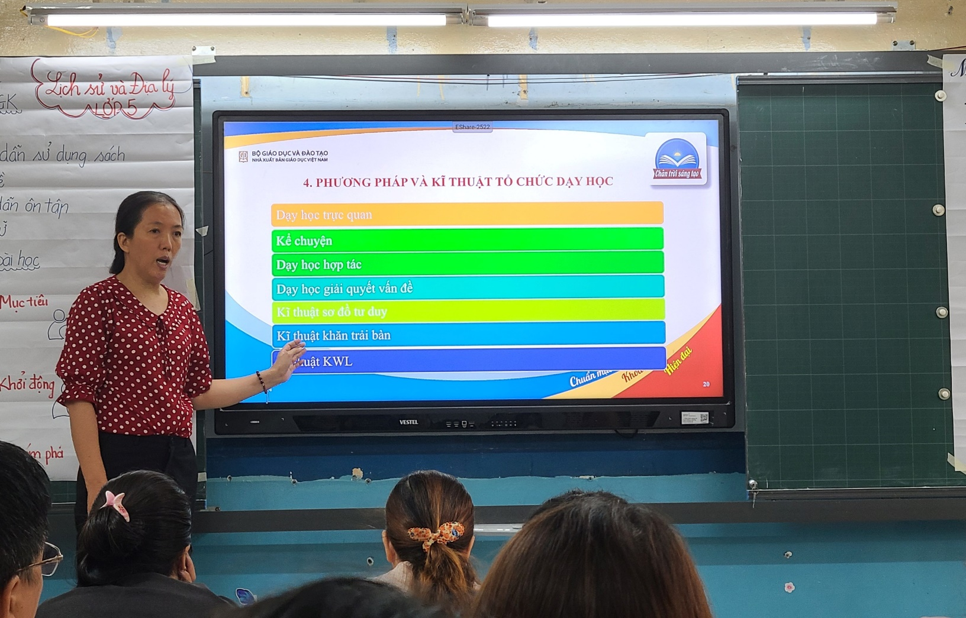
Các phương pháp và kĩ thuật tổ chức dạy học

Slide 11
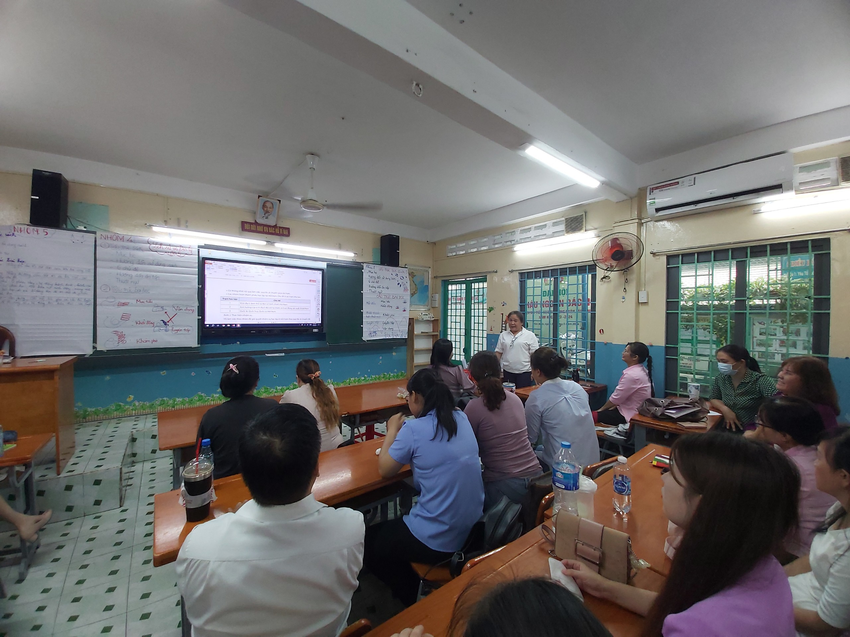
Chỉ đạo từ Phó Hiệu trưởng

